Slide 1






Catedra: Ingeniería de Software Tema: Nexus Grupo 7
DOCENTES:
ADJUNTO: ING. LAURA COVARO
AUXILIARES DE TRABAJOS PRÁCTICOS:
Ing Gerardo Boiero
Ing. Mickaela Crespo
INTEGRANTES:
76251 - BORQUEZ FRANCO
79833 – ALONSO LEANDRO
55177 - SOLTERMAN FEDERICO
57572 - AMADO MARCO

Slide 2

Agenda
Nexus
Definición
Teoría
Marco de Trabajo
Responsabilidades
Product Owner
Scrum Master
Uno o más Miembros del Nexus Integration Team:
Eventos
Sprint
Refinamiento Entre Equipos
Nexus Sprint Planning
Nexus Daily Scrum
Nexus Sprint Review
Nexus Sprint Retrospective
Artefactos y Compromisos Nexus
Product Backlog
Nexus Sprint Backlog
Integrated Increment

Slide 3

Definicion
Notes:
Uno grupo de scrum teams que trabaja en un único producto.
un solo product backlog
Un solo producto owner
Define responsabilidades, eventos y artefactos
Tienen un único incremento

Slide 4
Teoría de Nexus
Notes:
Escalar un grupo de scrum
entregar más valor que un equipo
Preservar la autogestión y transparencia entre los equipos.
Trabaja sobre las dependencias del producto y comunicación.

Slide 5
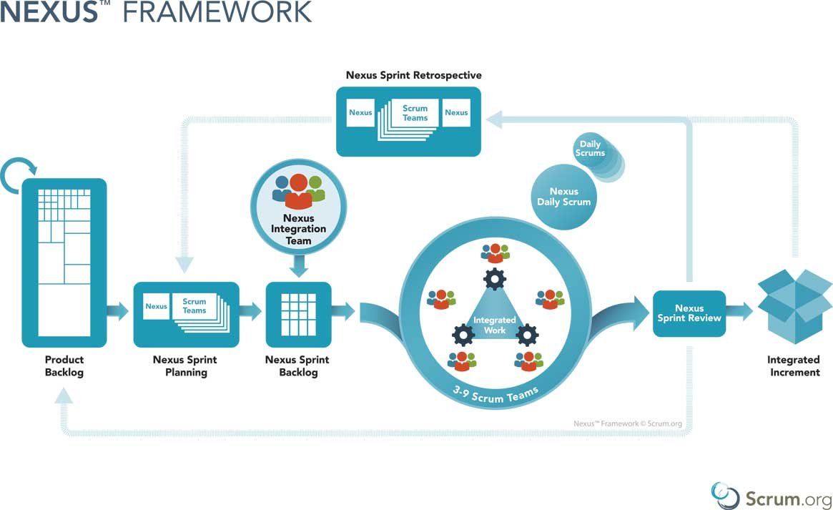
Marco de Trabajo
Notes:
Nexus se basa en Scrum mejorando los elementos fundamentales de Scrum de maneras que ayudan a resolver los desafíos de dependencia y colaboración del trabajo entre equipos. Nexus (ver Figura 1) revela un proceso empírico que refleja estrechamente Scrum. Nexus extiende Scrum de la siguiente manera: ● Responsabilidades: el Nexus Integration Team se asegura de que el Nexus entregue un Integrated Increment útil y de valor al menos una vez en cada Sprint. El Nexus Integration Team está formado por el Product Owner, un Scrum Master y Miembros del Nexus Integration Team. ● Eventos: los eventos se agregan, colocan alrededor o reemplazan a los eventos Scrum regulares para aumentarlos. Según las modificaciones, sirven tanto para el esfuerzo general de todos los equipos Scrum en el Nexus como para cada equipo individual. Un Objetivo de Sprint Nexus es el objetivo del Sprint. ● Artefactos: todos los Scrum Teams usan el mismo y único Product Backlog. A medida que los elementos del Product Backlog se refinan y se preparan, ciertos indicadores de qué equipo probablemente hará el trabajo dentro de un Sprint se vuelven transparentes. Un Nexus Sprint Backlog existe para para ayudar con la transparencia durante el Sprint. El Integrated Increment representa la suma actual de todo el trabajo integrado completado por un Nexus.

Slide 6
Responsabilidades en Nexus Nexus Integration Team
Notes:
Un Nexus está formado por Scrum Teams que trabajan juntos hacia un Objetivo de Producto. El marco de trabajo de Scrum define tres conjuntos específicos de responsabilidades dentro de un Scrum Team: los Developers, el Product Owner y el Scrum Master. Estas responsabilidades se prescriben en la Guía de Scrum. En Nexus, se introduce una responsabilidad adicional, el Nexus Integration Team.
El Nexus Integration Team es responsable de asegurar que se produzca un Integrated Increment (el trabajo combinado completado por un Nexus) al menos una vez en cada Sprint. Proporciona el enfoque que hace posible la responsabilidad de múltiples Scrum Teams de unirse para crear Incrementos valiosos y útiles, como se prescribe en Scrum. Mientras que los Scrum Teams abordan los problemas de integración dentro del Nexus, el Nexus Integration Team proporciona un punto focal de la integración para el Nexus. La integración incluye abordar las restricciones técnicas y no técnicas del equipo multifuncional que pueden impedir la capacidad de un Nexus para entregar constantemente un Integrated Increment. Debe utilizar la inteligencia de abajo hacia arriba desde dentro del Nexus para lograr la resolución. El Product Owner, un Scrum Master y miembros apropiados de los Scrum Teams pertenecen al Nexus Integration Team. Los miembros apropiados son las personas con las habilidades y conocimientos necesarios para ayudar a resolver los problemas que enfrenta el Nexus en cualquier momento. La composición del Nexus Integration Team puede cambiar con el tiempo para reflejar las necesidades actuales de un Nexus. Las actividades comunes que el Nexus Integration Team podría realizar incluyen acompañamiento, consultoría y advertencia manifiesta de dependencias y problemas entre equipos.
El Nexus Integration Team es responsable de acompañar y guiar a los Scrum Teams para que estos adquieran, implementen y aprendan prácticas y herramientas que mejoren su capacidad de producir un Increment útil y de valor. La membresía en el Nexus Integration Team tiene precedencia sobre la membresía a un Scrum Team individual. Siempre y cuando se satisfaga su responsabilidad como Nexus Integration Team, pueden trabajar como miembros de equipo en sus respectivos Scrum Teams. Esta preferencia ayuda a garantizar que el trabajo para resolver los problemas que afectan a varios equipos tenga prioridad.

Slide 7
Responsabilidades en Nexus El Product Owner
Notes:
un Nexus funciona con un solo Product Backlog y, como se describe en Scrum, un Product Backlog tiene un único Product Owner que tiene la última palabra sobre su contenido. El Product Owner es responsable de maximizar el valor del producto y el trabajo realizado e integrado por los Scrum Teams en un Nexus. El Product Owner también es responsable de la gestión eficaz del Product Backlog. La forma de hacer esto puede variar ampliamente entre organizaciones, Nexus, Scrum Teams e individuos.

Slide 8

Responsabilidades en Nexus Un Scrum Master
Notes:
Un Scrum Master: el Scrum Master en el Nexus Integration Team es responsable de asegurar que el marco de trabajo Nexus se entienda y se promulgue como se describe en la Guía de Nexus. Este Scrum Master también puede ser un Scrum Master en uno o más de los Scrum Teams en el Nexus.

Slide 9
Responsabilidades en Nexus Uno o más Miembros del Nexus Integration Team
Notes:
el Nexus Integration Team a menudo está formado por miembros de los Scrum Teams que ayudan a los Scrum Teams a adoptar herramientas y prácticas que contribuyen a mejorar la capacidad de los Scrum Teams para entregar un Integrated Increment útil y de valor que cumple con la Definición de Terminado.

Slide 10

Eventos de Nexus El Sprint
Notes:
Nexus agrega o extiende los eventos definidos por Scrum. La duración de los eventos Nexus se guía por la duración de los eventos correspondientes en la Guía de Scrum. Tienen definido un bloque de tiempo adicional a sus correspondientes eventos de Scrum. A escala, puede que no sea práctico que todos los miembros del Nexus participen para compartir información o llegar a un acuerdo. Excepto donde se indique, los eventos de Nexus son atendidos por los miembros del Nexus que sean necesarios para lograr el resultado previsto del evento de la manera más efectiva.
Sprint :
Es una iteración de tiempo fijo, donde se ejecutan las ceremonias al finalizar se crea el producto

Slide 11


Eventos de Nexus Refinamiento Entre Equipos
Notes:
El Refinamiento Entre Equipos del trabajo del Product Backlog reduce o elimina las dependencias entre equipos dentro de un Nexus. El Product Backlog debe descomponerse para que las dependencias sean transparentes, se identifiquen entre equipos y se eliminen o se minimicen. Los elementos del Product Backlog pasan a través de diferentes niveles de descomposición, desde solicitudes muy grandes e imprecisas al trabajo accionable que un solo Scrum Team podría entregar dentro de un Sprint. El Refinamiento Entre Equipos del Product Backlog a escala sirve a un propósito dual: • Ayuda a los Scrum Teams a prever qué equipo entregará qué elementos del Product Backlog. • Identifica dependencias entre estos equipos. El Refinamiento Entre Equipos es continuo. La frecuencia, duración y participación del Refinamiento Entre Equipos varía para optimizar estos dos propósitos. Cuando sea necesario, cada Scrum Team continuará su propio refinamiento para que los elementos del Product Backlog estén listos para la selección en un evento Nexus Sprint Planning. Un Product Backlog adecuadamente refinado minimizará la aparición de nuevas dependencias durante la Nexus Sprint Planning.

Slide 12
Eventos de Nexus Nexus Sprint Planning
Notes:
El propósito de la Nexus Sprint Planning es coordinar las actividades de todos los Scrum Teams dentro de un Nexus para un solo Sprint. Los representantes apropiados de cada Scrum Team y el Product Owner se reúnen para planificar el Sprint. El resultado de la Nexus Sprint Planning es: ● un Objetivo de Sprint del Nexus que se alinea con el Objetivo del Producto y describe el propósito que será alcanzado por el Nexus durante el Sprint ● Un Objetivo de Sprint para cada Scrum Team que se Alinea con el Objetivo de Sprint del Nexus ● Un solo Nexus Sprint Backlog que representa el trabajo del Nexus hacia el Objetivo de Sprint del Nexus y que brinda transparencia a las dependencias entre equipos ● Un Sprint Backlog para cada Scrum Team, que proporciona transparencia al trabajo que hacen para apoyar el Objetivo de Sprint del Nexus

Slide 13


Eventos de Nexus Nexus Daily Scrum
Notes:
El propósito de la Nexus Daily Scrum es identificar cualquier problema de integración e inspeccionar el progreso hacia el Objetivo de Sprint del Nexus. Representantes apropiados de los Scrum Teams asisten a la Nexus Daily Scrum, inspeccionan el estado actual del Integrated Increment e identifican problemas de integración y las dependencias o impactos entre equipos recién descubiertos. La Daily Scrum de cada Scrum Team complementa la Nexus Daily Scrum creando planes para el día, centrados principalmente en abordar los problemas de integración planteados durante la Nexus Daily Scrum. La Nexus Daily Scrum no es el único momento en que los Scrum Teams en el Nexus ajustan sus planes. La comunicación entre equipos puede ocurrir durante el día para tener discusiones más detalladas acerca de adaptar o replanificar el resto del trabajo del Sprint.

Slide 14
Eventos de Nexus Nexus Sprint Review
Notes:
La Nexus Sprint Review se lleva a cabo al final del Sprint para brindar retroalimentación al Integrated Increment terminado que el Nexus ha construido durante el Sprint y determinar adaptaciones futuras. Dado que todo el Integrated Increment es el enfoque para obtener retroalimentación de los interesados, una Nexus Sprint Review reemplaza a las Sprint Review individuales de cada Scrum Team. Durante el evento, el Nexus presenta los resultados de su trabajo a los interesados clave y se discute el progreso hacia el Objetivo del Producto, aunque es posible que no sea posible mostrar todo el trabajo completado en detalle. Basándose en esta información, los asistentes colaboran en lo que el Nexus debe hacer para tener en cuenta la retroalimentación. El Product Backlog puede ajustarse para reflejar estas discusiones.

Slide 15


Eventos de Nexus Nexus Sprint Retrospective
Notes:
El propósito de la Nexus Sprint Retrospective es planificar formas de mejorar la calidad y la eficacia en todo el Nexus. El Nexus inspecciona cómo fue el último Sprint con respecto a individuos, equipos, interacciones, procesos, herramientas y su Definición de Terminado.Además de las mejoras de cada equipo, las Retrospectivas de los Scrum Teams complementan la Nexus Sprint Retrospective mediante el uso de inteligencia de abajo hacia arriba para centrarse en los problemas que afectan al Nexus en su conjunto.
La Nexus Sprint Retrospective concluye el Sprint.

Slide 16
Artefactos y compromisos Product Backlog

Slide 17
Artefactos y compromisos Nexus Sprint Backlog

Slide 18
Artefactos y compromisos Integrated Increment
Notes:
Hay un solo Product Backlog que contiene una lista de lo que el Nexus y todos sus Scrum Teams necesitan para mejorar el producto. A escala, el Product Backlog debe entenderse en un nivel donde las dependencias se pueden detectar y minimizar. El Product Owner es responsable del Product Backlog, incluido su contenido, disponibilidad y ordenamiento. Compromiso: Objetivo del Producto El compromiso para el Product Backlog es el Objetivo del Producto. El Objetivo del Producto describe el estado futuro del producto y sirve como un objetivo a largo plazo para el Nexus.

Slide 20
Conclusion
Bibliografia
PECHA CUCHA
20 DIAPOSITIVAS
6.40 MINUTOS
AUTOMATICO EL PASE DE DIAPOSITIVA
IMAGEN SENSILLA DE GRAN TAMAÑO
SE PUEDE REPETIR IMAGEN
TEXTO LIMITADO

